Slide 1
КЛУБНИКА
ГИДРОПОННОЕ ВЫРАЩИВАНИЕ

Slide 2
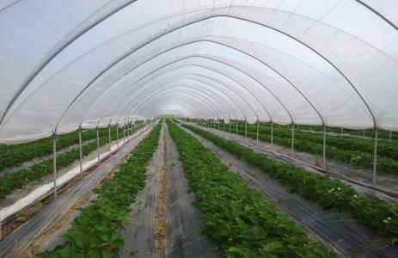
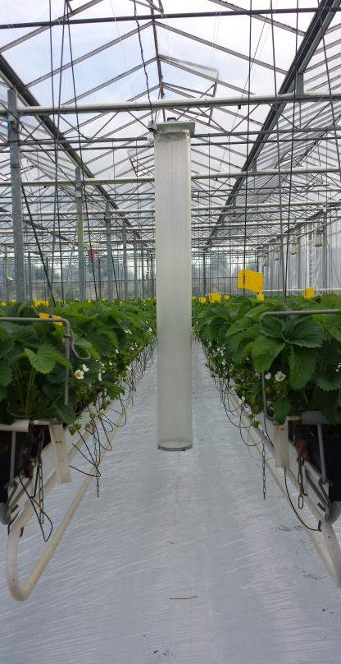
Франко Дзенти
- Семейная традиция выращивания в фермерских хозяйствах
выращивали клубнику только на земле
Сорт Горелла, Белруби, Конфеттура Ред Гаунт
- С 1990 года по 2006, агрономом в крупном фирмерском кооперативе
Техника выращивания - защита и питание – питомник - генетические исследования - гидропоника
- С 2006 консультант по выращиванию клубники в Украине, России, Болгарии, Китаи ...... где то что

Slide 3
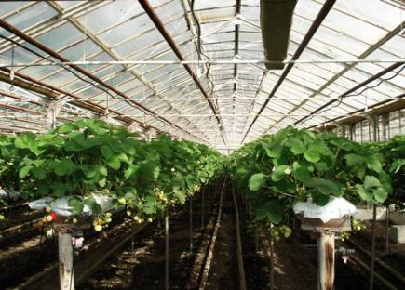
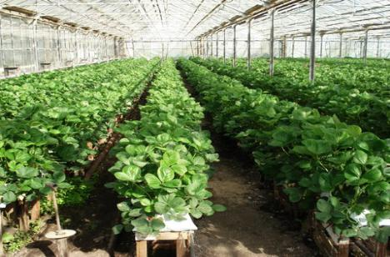
Крым
Проиекта клубники мала абъем
КОНСУЛТАНТ ДЛЯ КРИМСКАЯ ФРУКТОВА КОМПАНИЯ
Юри Емилянович
хорошие результаты
урожаи около 7 кг/м2
Техника выращивания Веронезе
старые стеклянные теплицы с трудно контролируемой температурои и влажностью

Slide 4
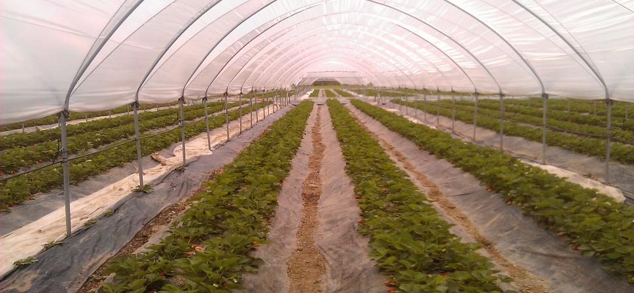
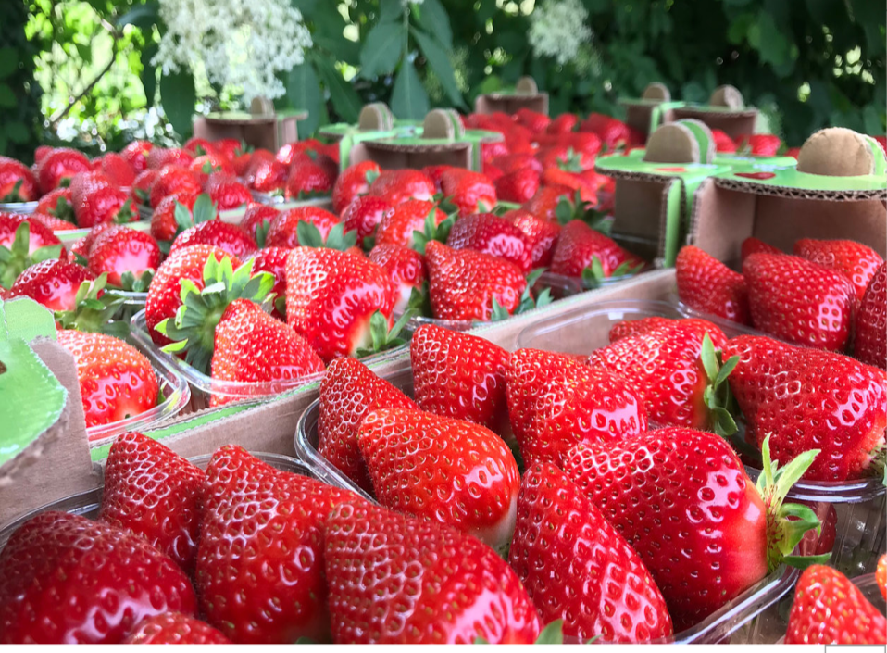
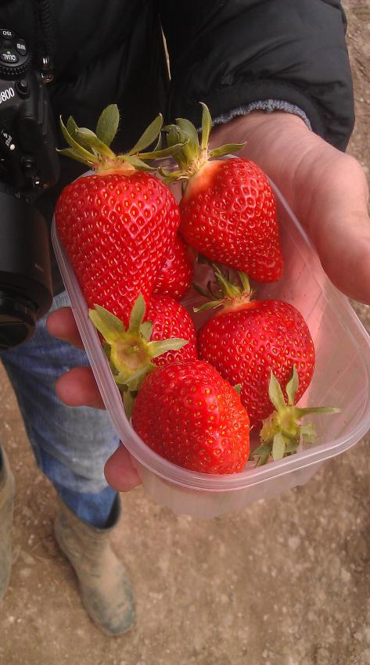
СЛАДКАЯ ККЛУБНИКА
Выращивание клубники на грунте
ранние произдвоство (апрель)‏
осеннее производство
без отопления

Slide 5
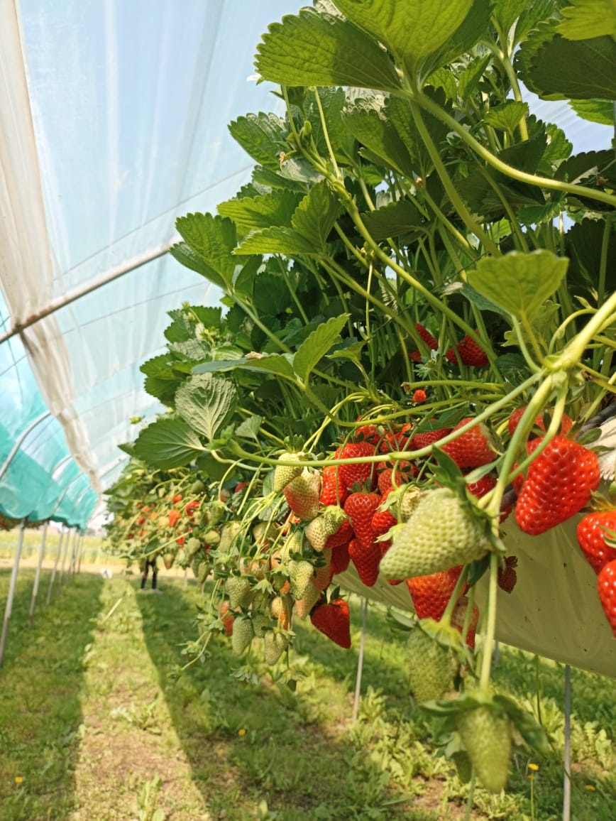
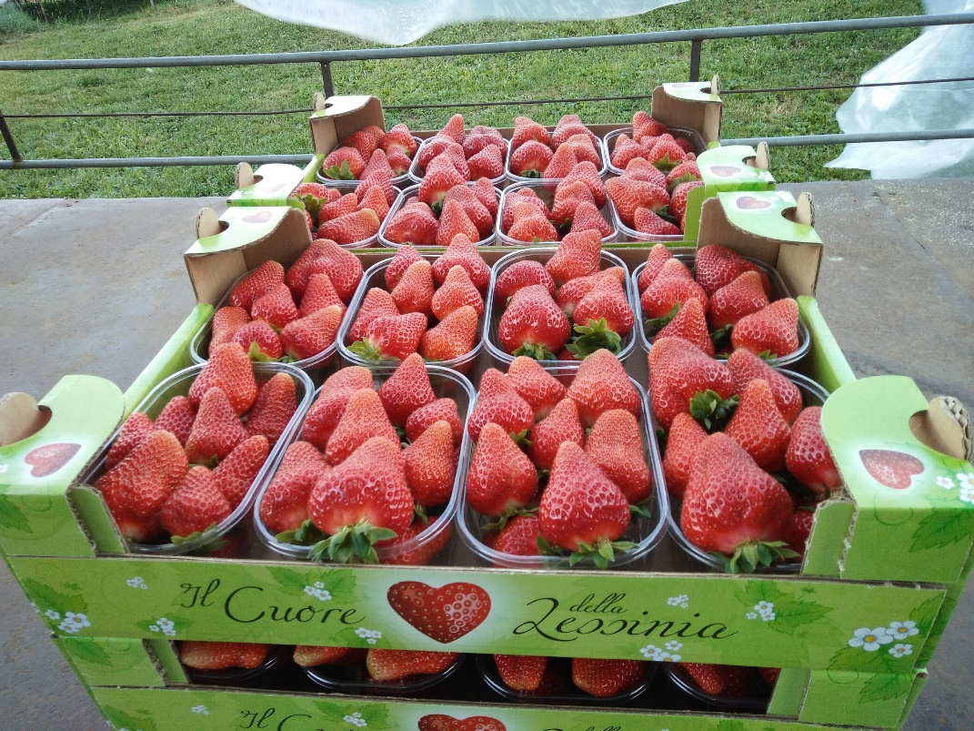
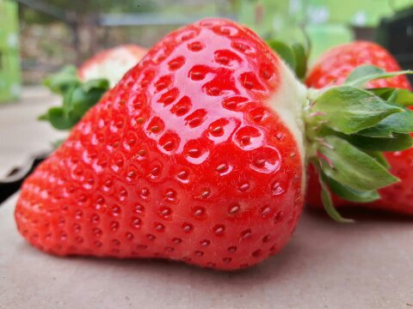
www.cizeta.com

Slide 6
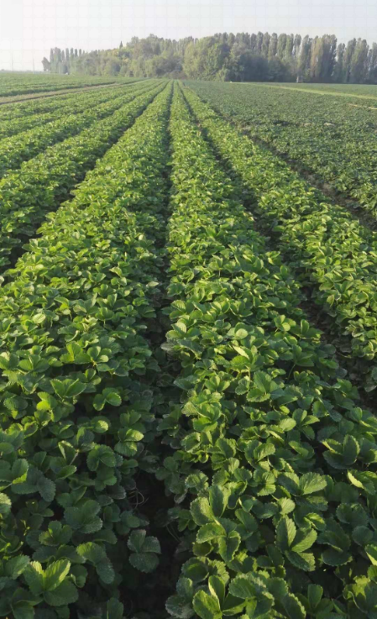

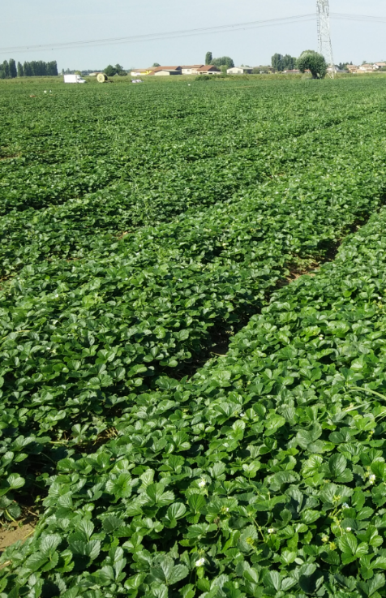


СКАЛА
МАЛГА
www.cizetavivai.com

Slide 7


SCALA
www.cizetavivai.com

Slide 8

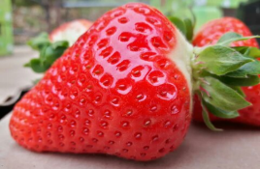
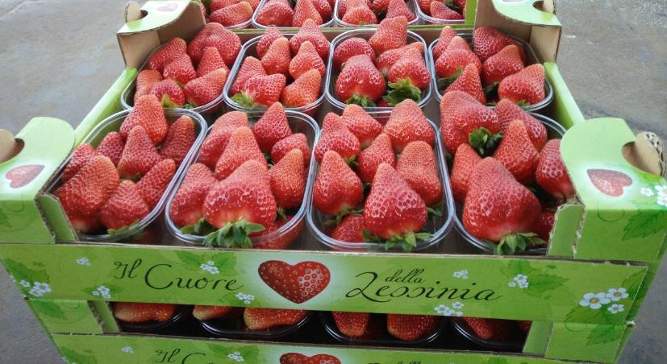
MALGA

Slide 9
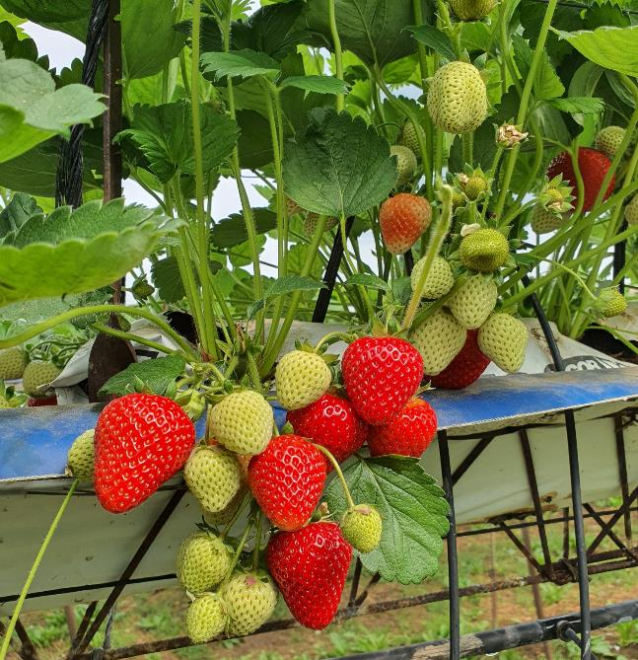
F
E
D
E
R
I
C
A

Slide 10
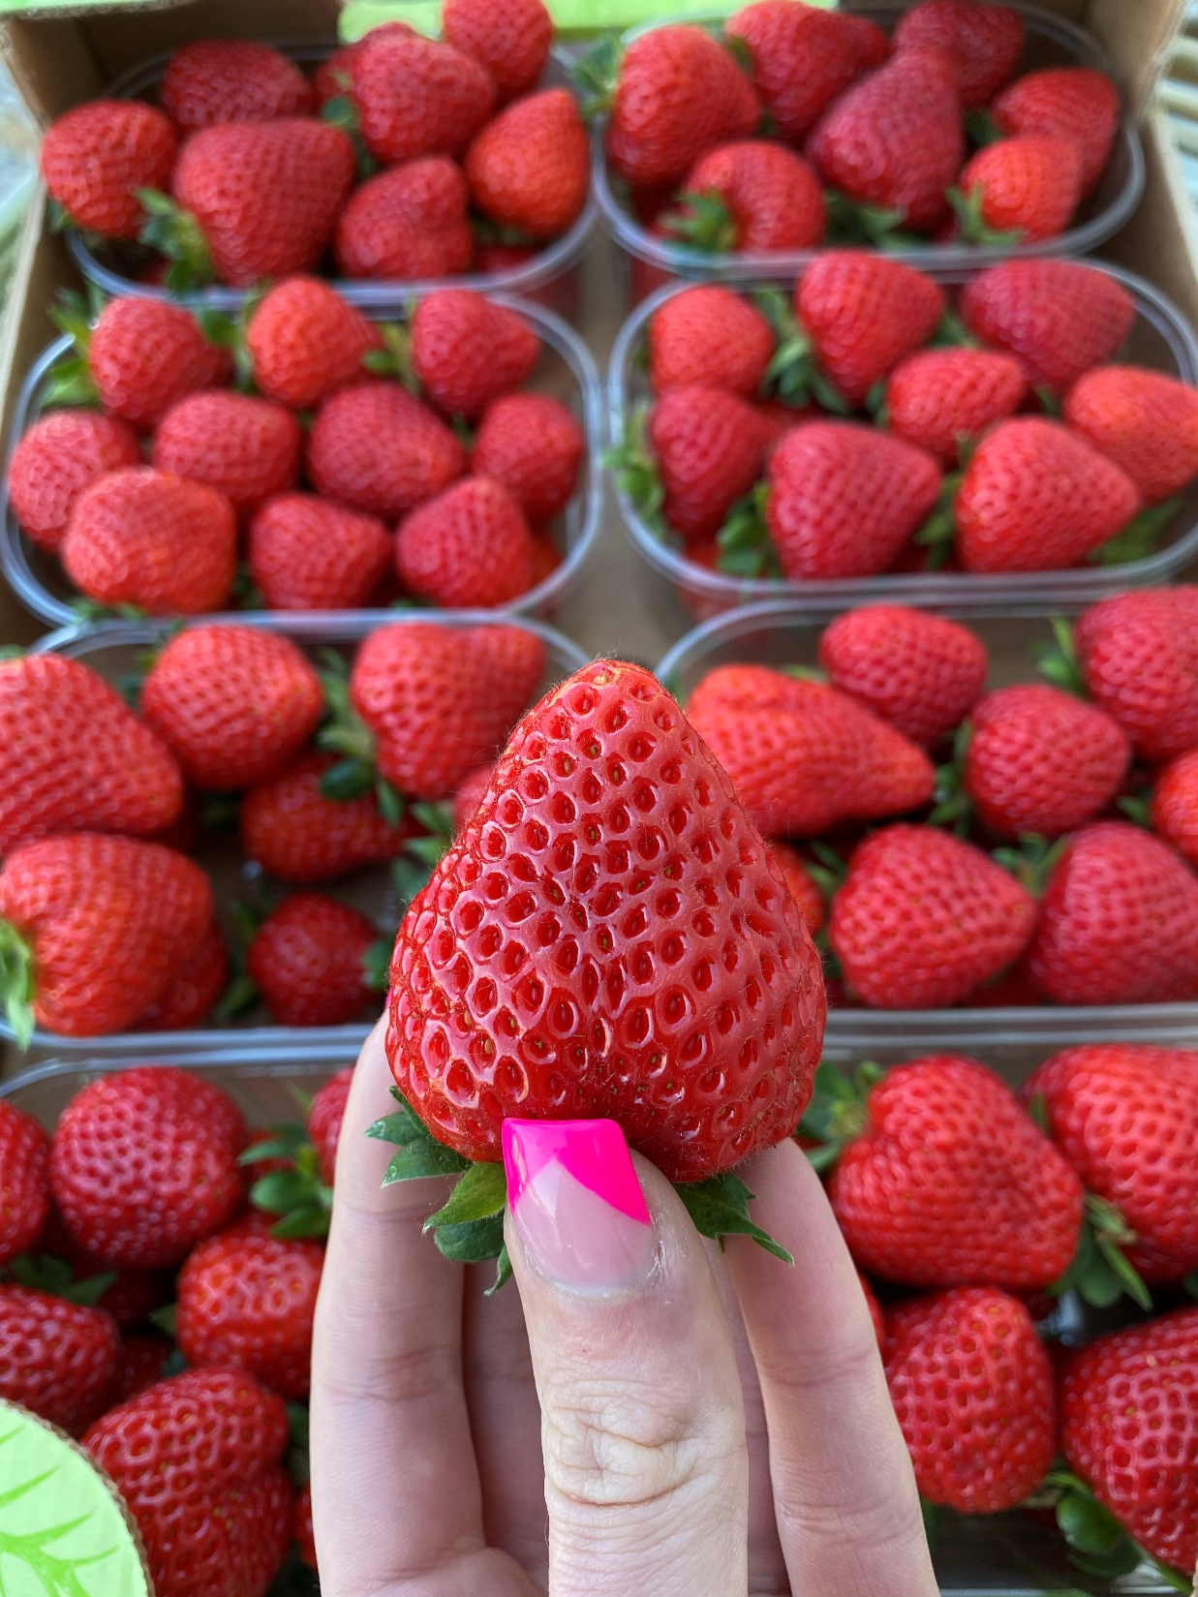
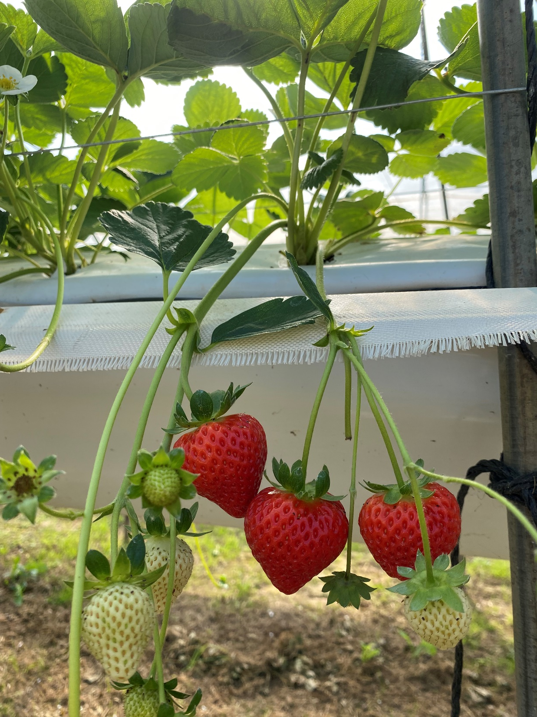
PETRA

Slide 11
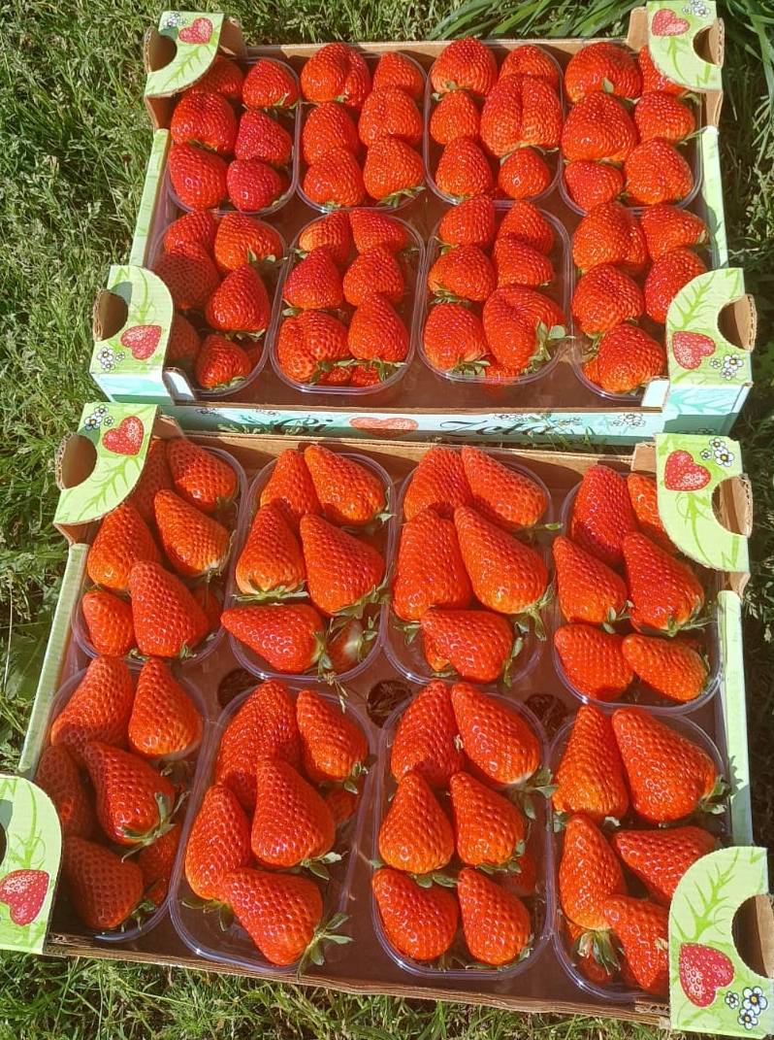
BRINA

Slide 12
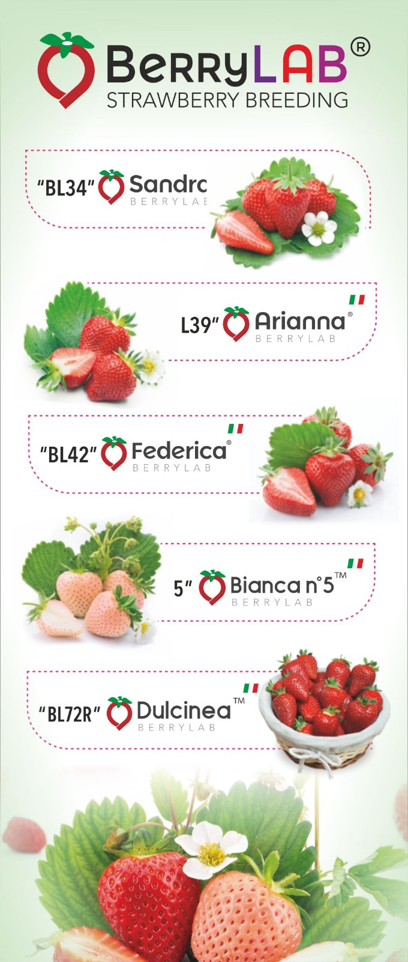


Slide 13
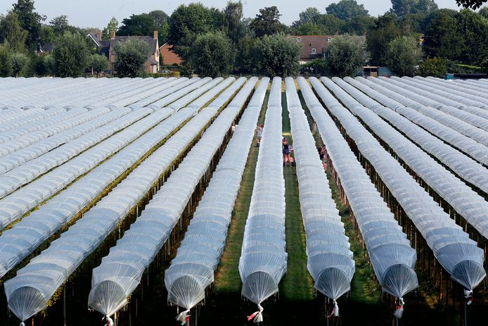
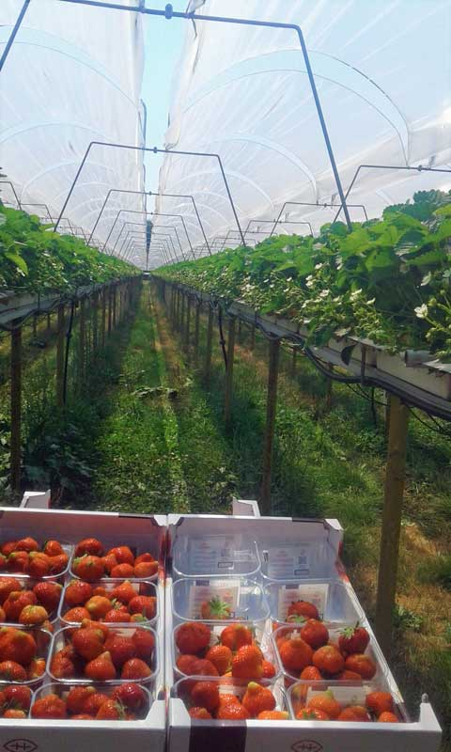
Single tunnels table top

Slide 14
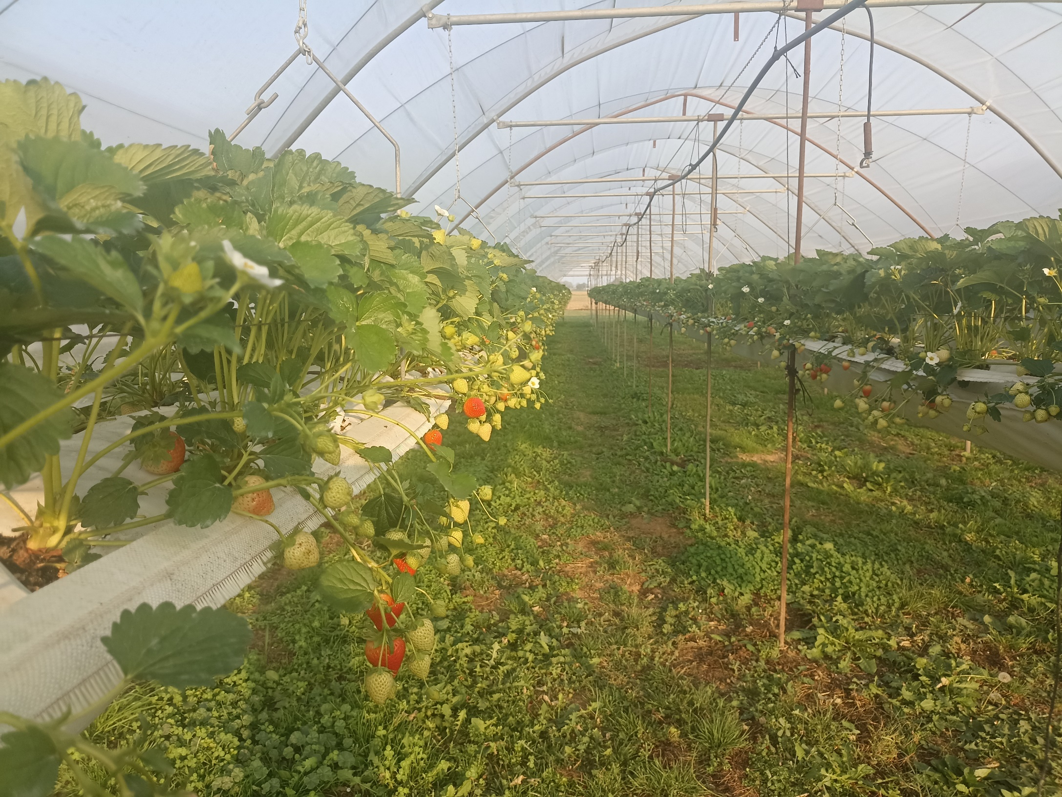

Slide 15
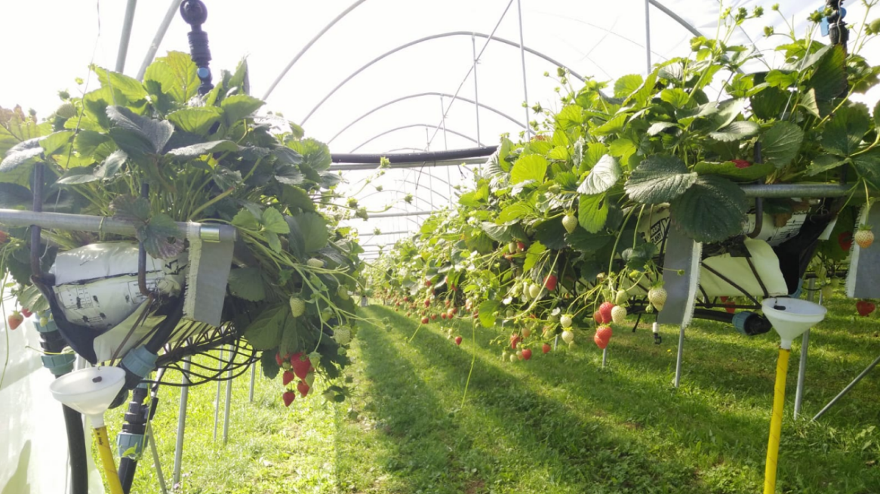

Slide 16
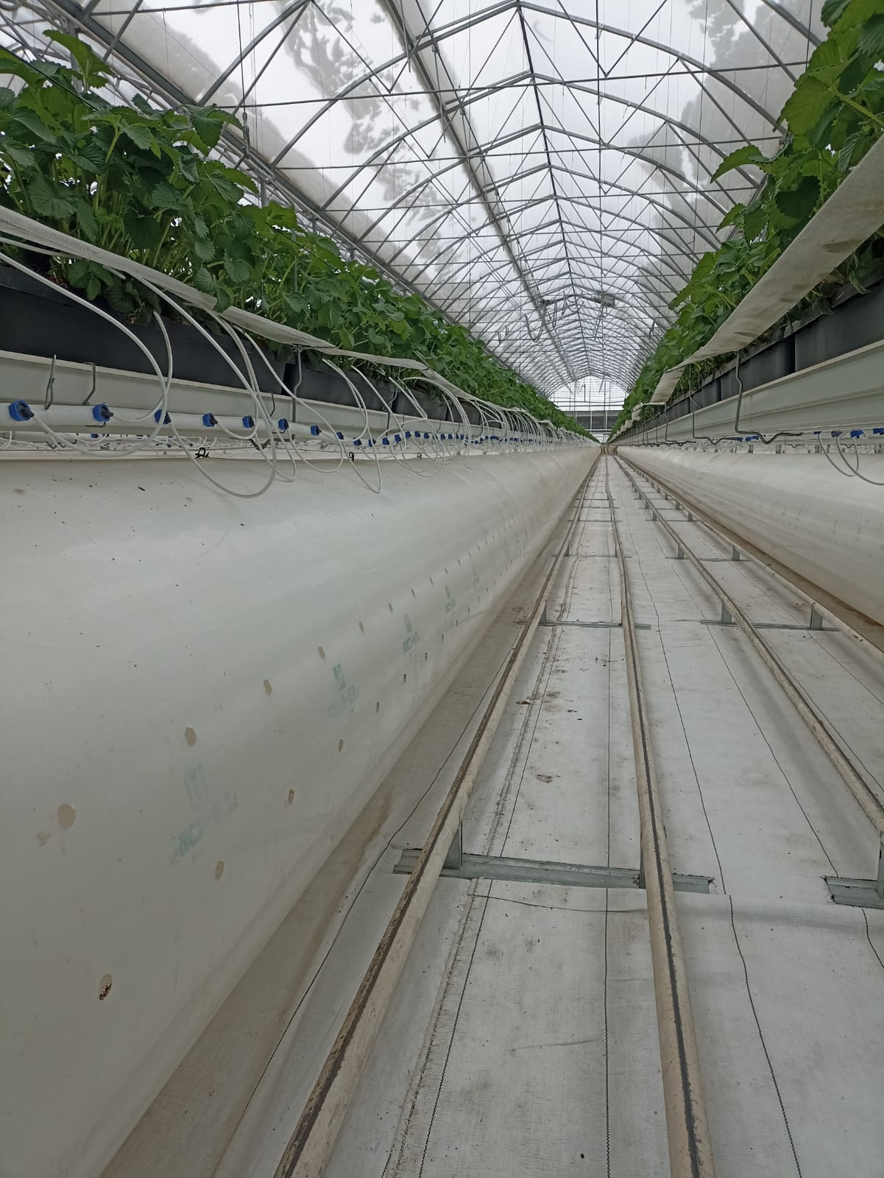
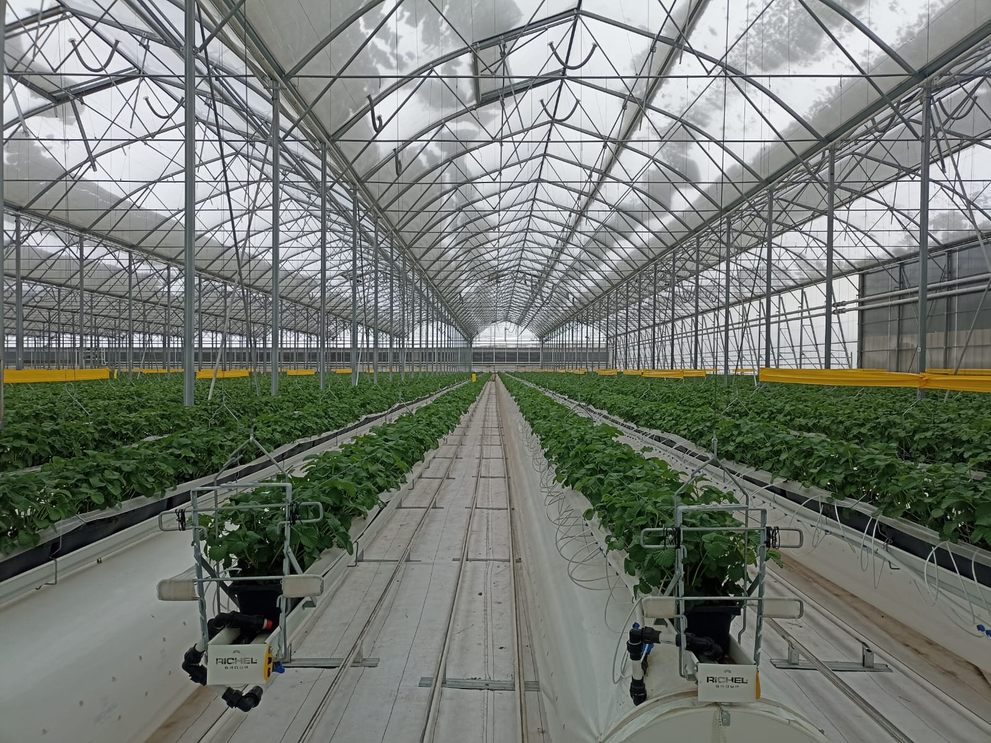

Slide 17
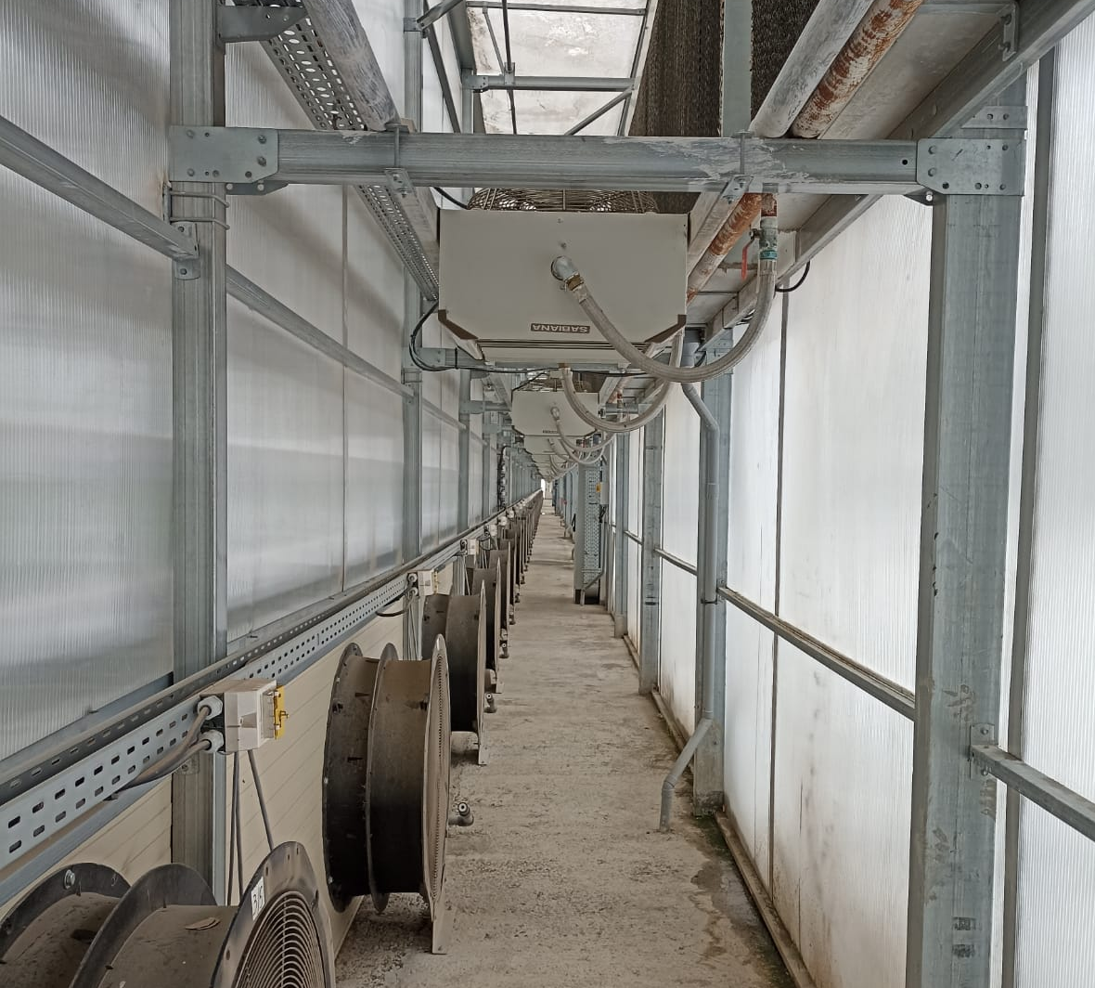

Slide 18
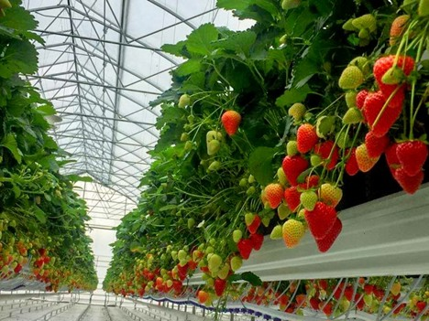

Slide 19
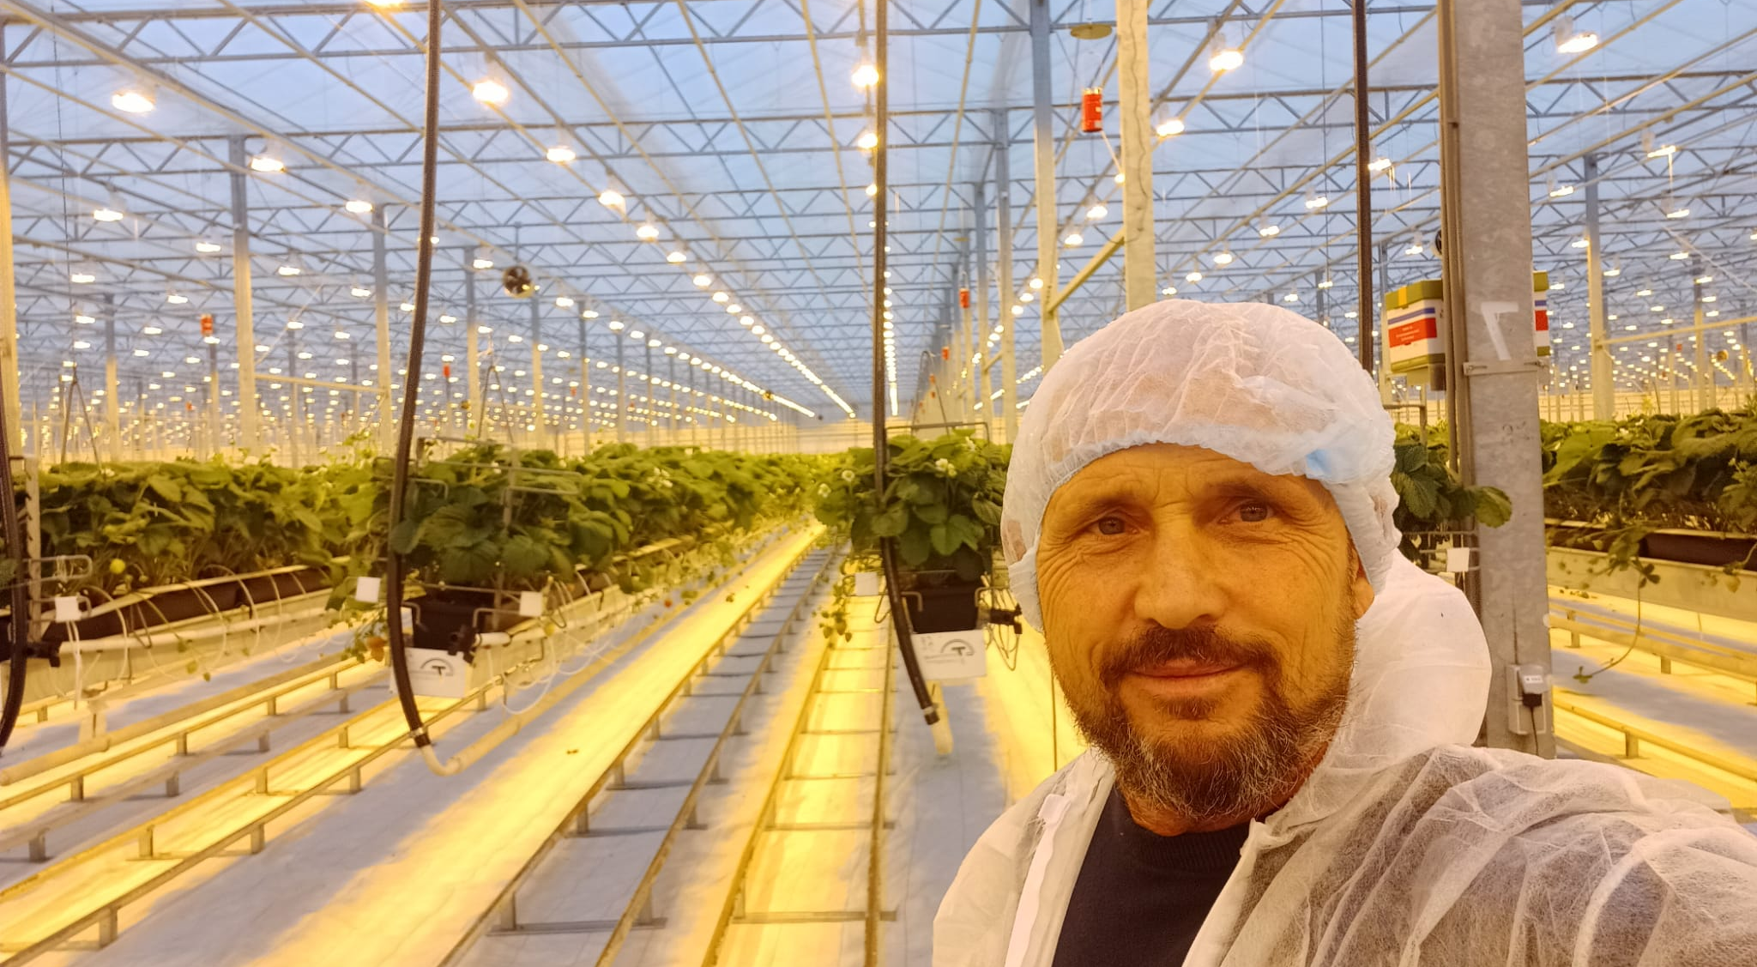

Slide 20
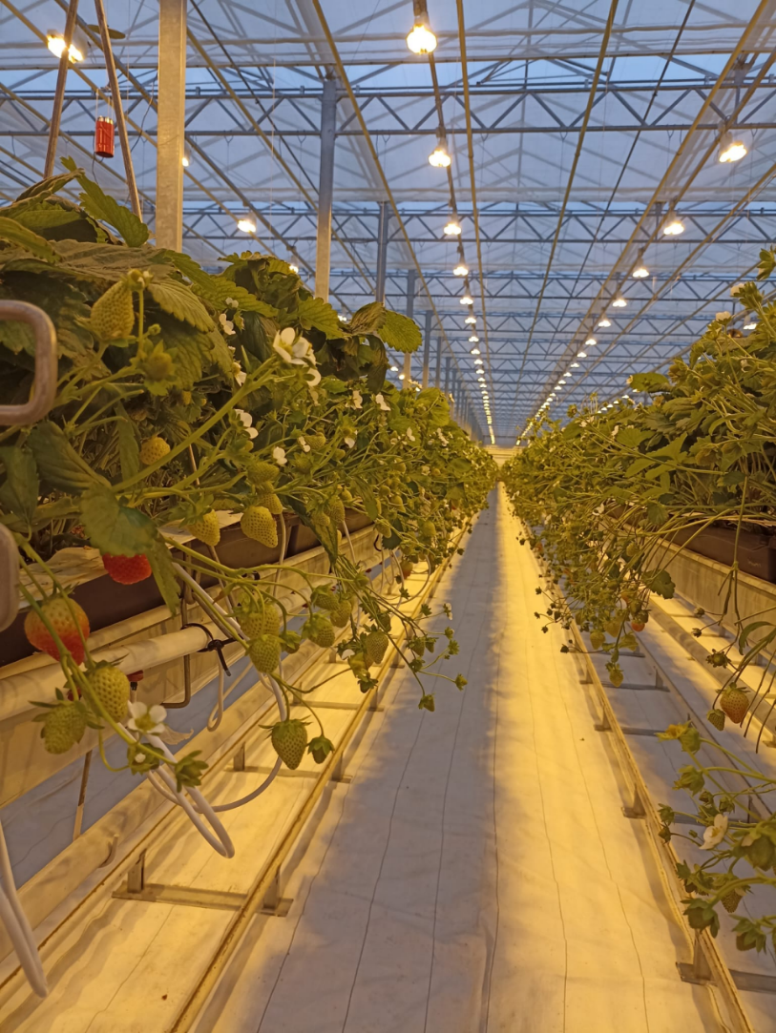

Slide 21
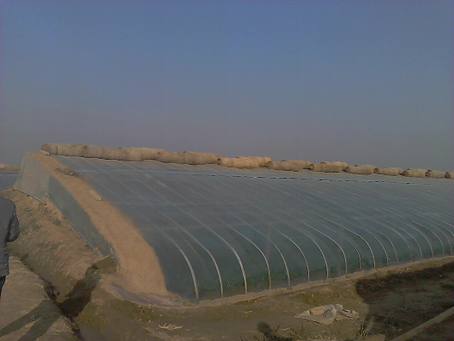
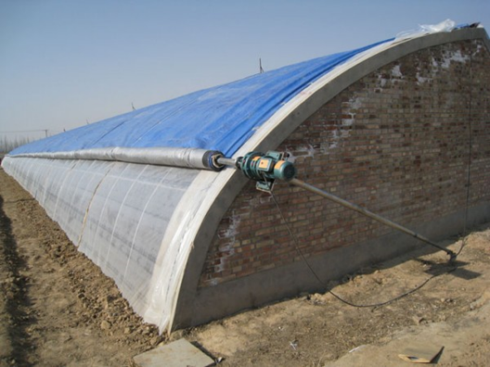
Solar Chinese greenhouse

Slide 22
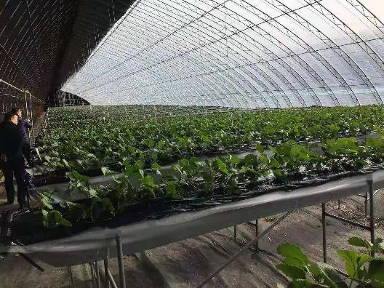

Slide 23
ЧТО ТАКОЕ ГИДРОПОНИКА
БУКВАЛЬНО ВЫРАЩИВАНИЕ В ВОДЕ
  На самом деле беспочвенная клубника всегда выращивается на субстрате:
  неорганический или инертный субстрат (керамзит, пемза, вулканический лапилли, перлит, Минерална вата),
  органический субстрат (торф, кокос, солома, ),
  (Nutrient Film Technique NFT), плавающая система, аэропоника:
  речь идет о настоящей гидропонике.
  НЕТ КЛУБНИКИ (толко NGS)

Slide 24
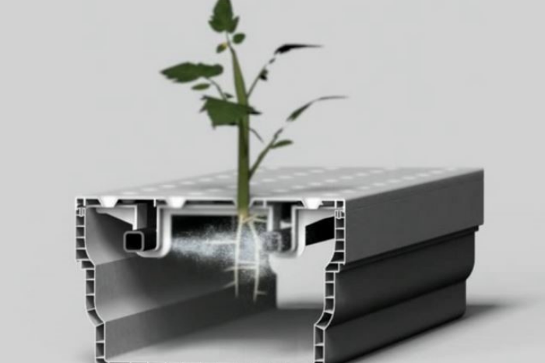
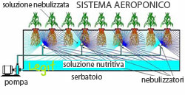
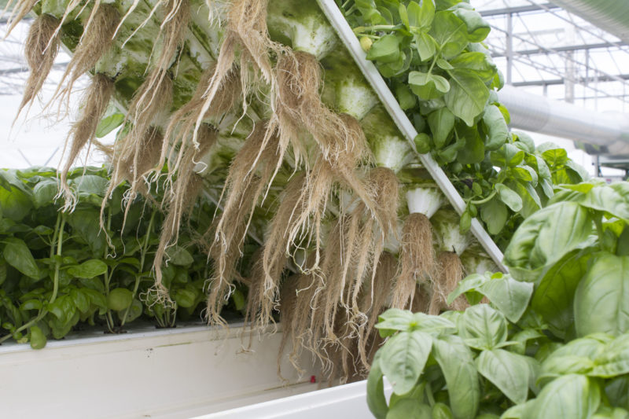
АЭРОПОНИКА

Slide 25
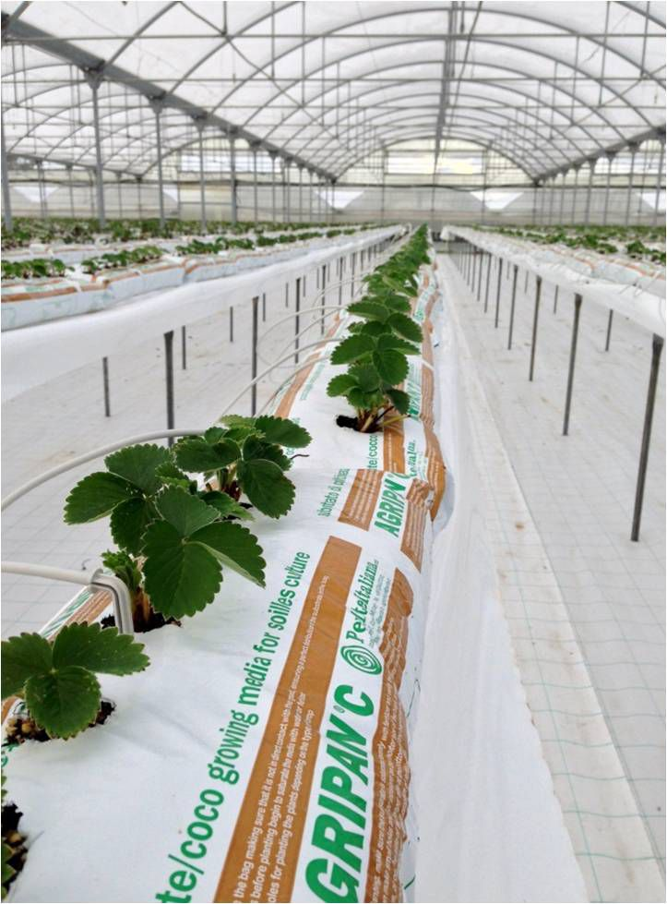
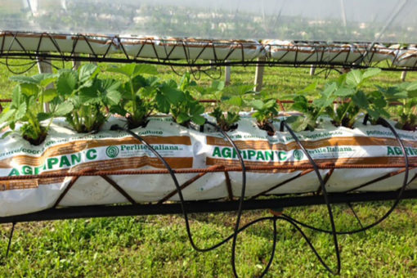
SACCO COLTURA

Slide 26
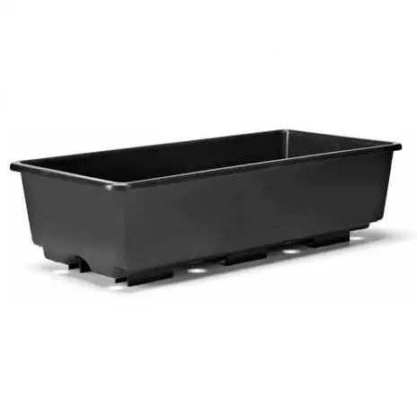
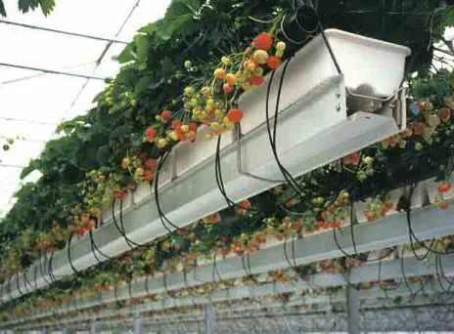
VASO

Slide 27
ПОЧЕМУ В СУВСТРАТЕ
более быстрый рост растений;
независимость от типа почвы;
климат-контроль и высокие технологии;
лучшая защита от насекомых и болезней
увеличение производства на квадратный метр
лучшее коммерческое качество
внесезонное производство

Slide 28
ОСНОВНОЙ ПРИНЦИП
ОПТИМАЛЬНЫЕ УСЛОВИЯ ВЫРАЩИВАНИЯ ПОЛУЧИТЬ
  КЛИМАТИЧИСКИ УСЛОВЯ
  СУБСТРАТ
  СИСТЕМА ПОЛИВА
  УДОБРЕНИЕ

Slide 29
ИДЕАЛЬНЫЙ СУБСТРАТ, ХАРАКТЕРИСТИКИ
• структура,
водоудерживающая способность,
способность удерживать элементы
рН, (оптимально для клубники 5,5 -6,5)
содержание питательных веществ и ЕС,
изолирующая способность,
очищен от болезней
простота поиска и стоимость

Slide 30
СТРУКТУРА
Хорошая пористость
поле пространство:
  не менее 75% с переменным процентным содержанием макропор (воздух) и микропор (запас воды)
  ориентировочно 40-60% для жидкой фазы и остальные 15-35% для газообразной
  Стабильность структуры во времени (Торф-кокос-перлит-Гродан)

Slide 31
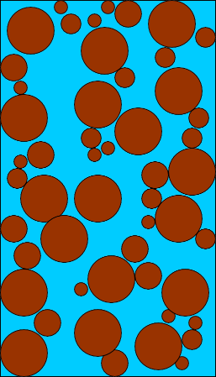
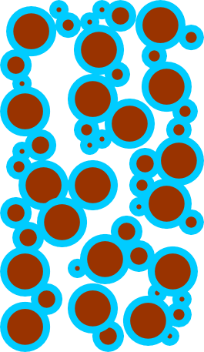
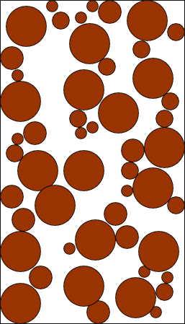
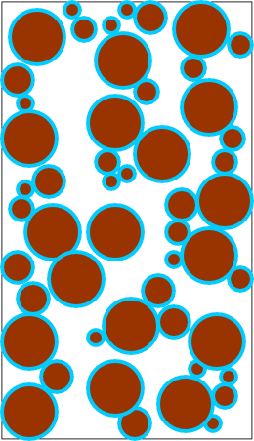
A saturazione c’è acqua in tutti gli spazi tra i grumi
Saturazione Capacità di campo Punto di appassimento
Grumi strutturali Acqua
Saturazione Capacità di campo Punto diappassimento

Slide 32
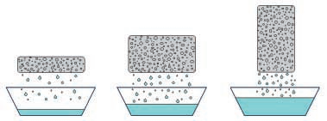
Водоудерживающая способность
обеспечить постоянный и оптимальный уровень влажности субстрата для культур
всегда в равновесии с воздухом
форма и размер влияют на удержание воды

Slide 33
ПОГЛОЩАЮЩАЯ СИЛА
Емкость катионного обмена (Cations exchange capacity)
важное значение в органических субстратах
почти не имеет значения в неорганических субстратах

Slide 34
PH
КЛУБНИКА ОПТИМАЛЬНЫЙ PH 5.0- 6.5
НИЗКИЕ ИЛИ ВЫСОКИЕ ДАННЫЕ PH:
ПРОБЛЕМЫ ПИТАНИЯ разни дефичит
СНИЖЕНИЕ РАЗВИТИЯ КОРНЕЙ
СУБСТРАТЫ ДОЛЖНЫ ЗАБУФЕРИТЬСЯ ПЕРЕД ИСПОЛЬЗОВАНИЕМ

Slide 35
ТЕМПЕРАТУРНАЯ ИЗОЛЯЦИЯ
должен быть высоким ........ но
Это одна из проблем гидропонного выращивания без нагрева.
Корням нужна температура выше 12°C и ниже 25°C.

Slide 36
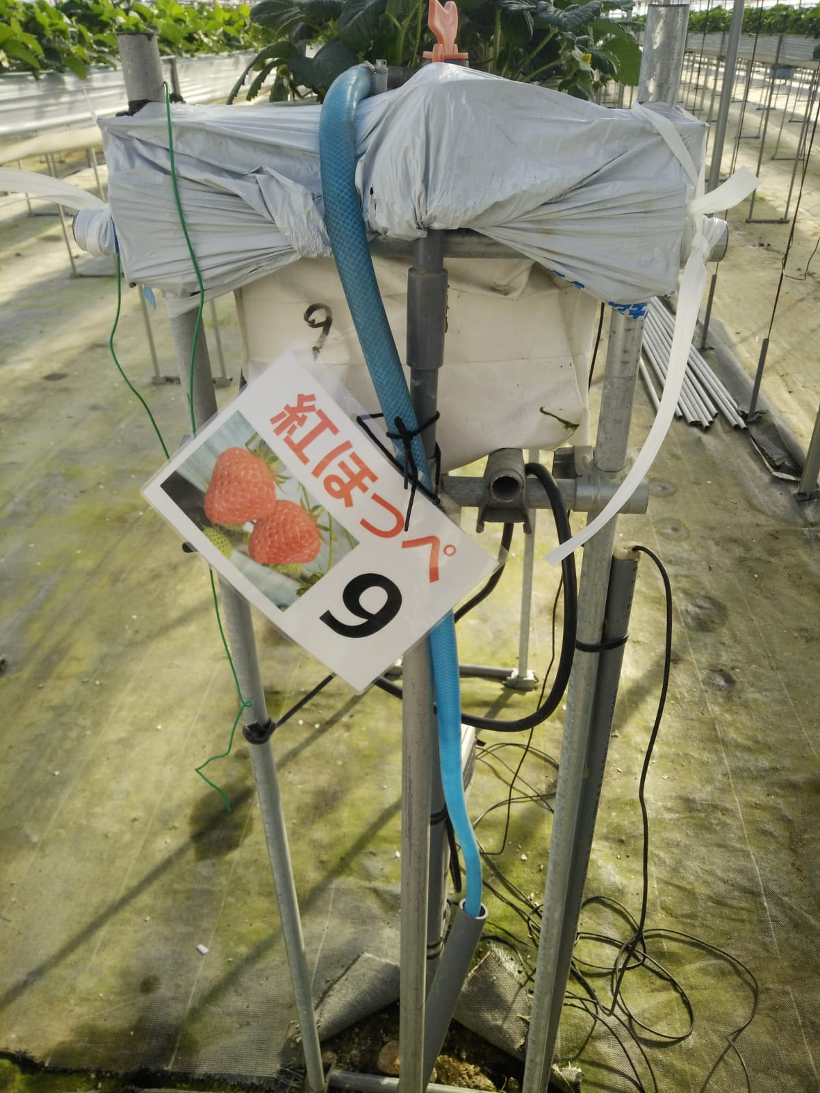
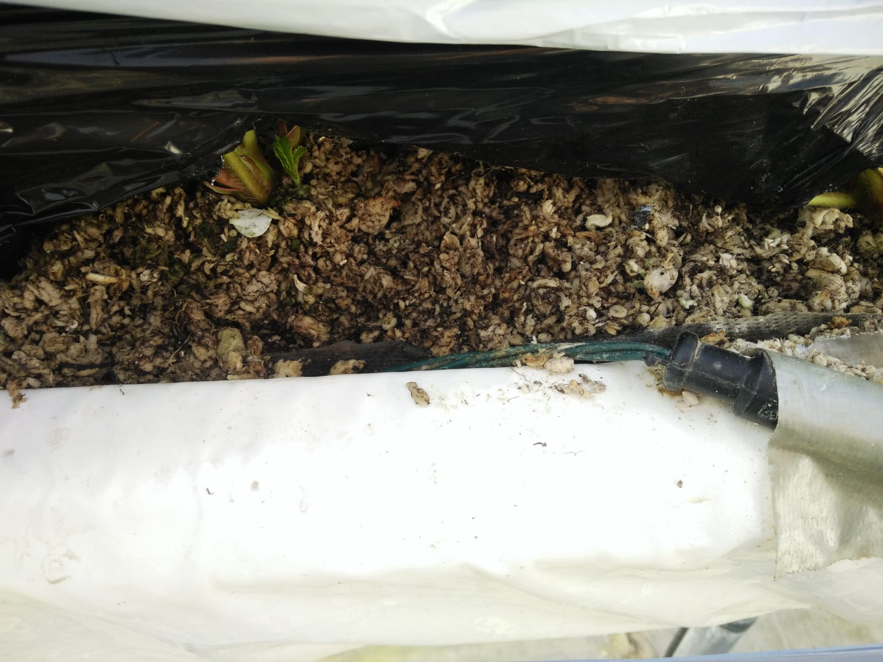
ОТОПЛЕНИЕ СУБСТРАТ

Slide 37
COME SGEGLIERE IL SUBSTRATO
SANITA’
paglia
composti organici
PREZZI E REPERIBILITA’
esempio Karelia
cocco .......
torba
sta tornando interessante la lana di roccia ......

Slide 38
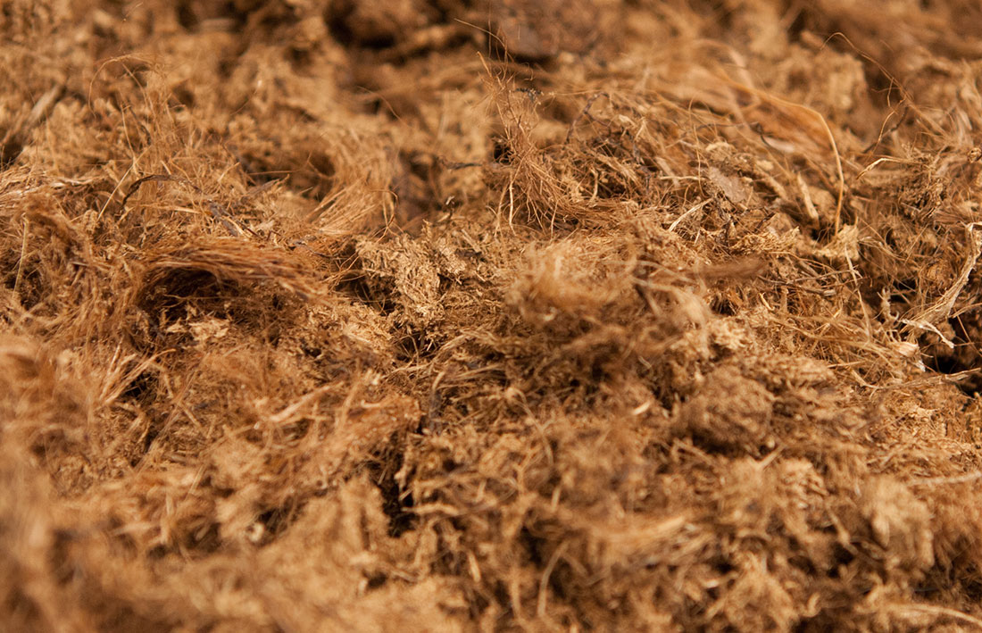
SUBSTRATI
TORBA BIONDA FIBROSA
15/40 mm

Slide 39
БЛОНД ТОРФ 15/40 мм
Самый используемый субстрат
отличная структура: сбалансированное удержание воды и воздуха
  простое управление водой
высокая впитывающая способностьo
  высокий буферный эффект, компенсировать ошибки управления
только один сезон, второй год быстро теряет характеристики.

Slide 40
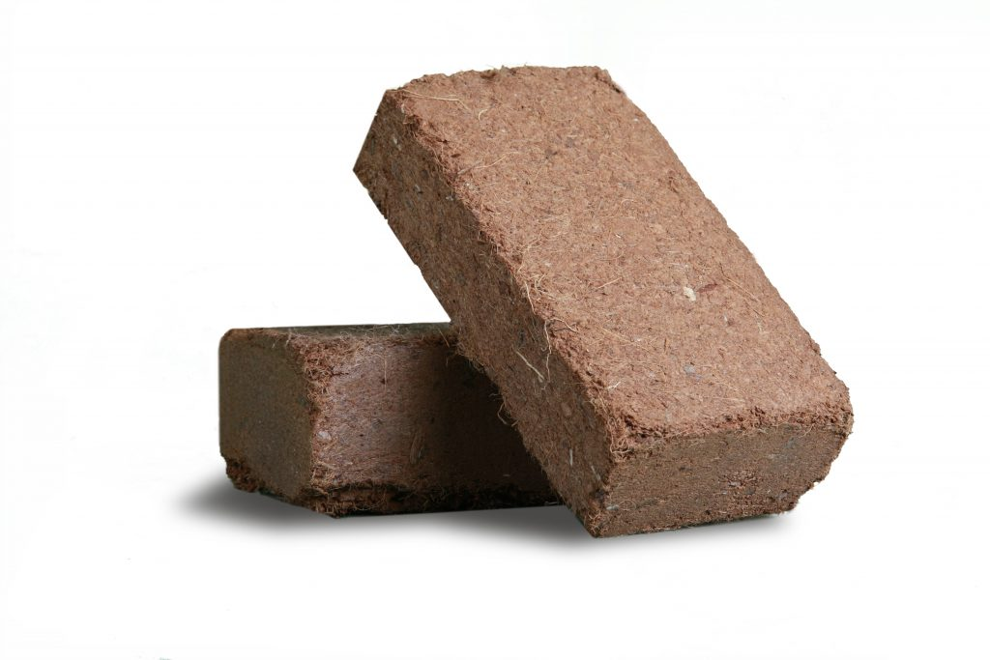
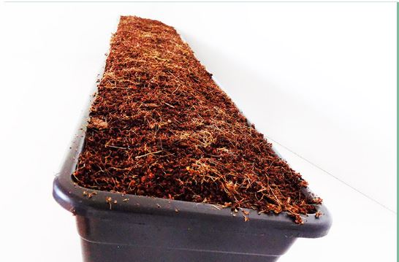
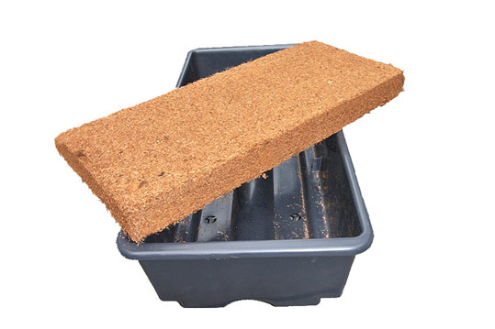
SUBSTRATI
FIBRA DI COCCO (no polvere)

Slide 41
КОКОСОВОЕ ВОЛОКНО
По структуре похож на торф.
большая впитывающая способность
  иногда разница между заданным питательным раствором и фактическим питанием растений
  Более стабильная структура, чем у торфа, что позволяет использовать субстрат в течение 2/3 лет.
больше азота нужно
часто загружен Na (разрешается с использованием Ca).

Slide 42

SUBSTRATI
ПЕРЛИТ
стоит больше
может использоваться в течение нескольких лет без потери структуры
не сохраняет питательные вещества
необходимость короткого и частого полива
подходит для жаркого климата

Slide 43


SUBSTRATI
Гродан
себестоимость
мало используется для клубники
теоретически лучший субстрат
неясный протокол

Slide 44
БУДУЩИЕ СУБСТРАТ
SUBSTRATI RINNOVABILI
ОПИЛКИ И ЩЕПКИ ИЗ КУЛЬТИВИРОВАННЫХ ДЕРЕВЬЕВ
СОЛОМА
РИСОВАЯ ШЕЛУХА (LOLLA),
ШЕЛУХА ПОЧАТКОВ КУКУРУЗЫ
.........
находятся на испытаниях

Slide 45
ДЕНЬ ПОЛИВА
ДЛЯ КАЖДОЙ СУБСТРАТ
первый полив через 2 часа после восхода солнца
  дренаж около 5%
второе и последующие ролива с интервалом от 0,5 до 2/4 часов
  дренаж около 10/30% для кокоса и торфа
  дренаж около 25/40% для перлита
последний полив за 2 часа до захода солнца
ночью растение очень мало испаряет и не фотосинтезирует, поливы вообще не нужны, в принципе вредны.

Slide 46
СИСТЕМЫ АВТОМАТИЗАЦИИ ПОЛИВО
СОЛЯРИМЕТР
    In base alla luminosità riduce od aumenta in percentuale automaticamente le irrigazioni
Датчик веса/дренажа
    migliore rispetto al solo controllo di drenaggio, in quanto, se ben gestito, gestisce le irrigazioni prima che si creino situazioni di stress es:
      se abbiamo impostato irrigazioni inferiori rispetto alla necessità, ci troveremo un drenaggio molto basso e quindi andremo a reagire irrigando sucessivamente. E’ chiaro che agiamo nel momento in cui già è mancata l’H2O alle piante.
Датчики влажности

Slide 47
STRAWBERRY
OPTIMAL CLIMATE CONDITIONS

Slide 48
TEMPERATURE
  NIGHT DAY
8 – 14 18 - 24

Slide 49
RELATIVE HUMIDITY
  50 – 80 %
CRITICAL PHASES:
15 DAYS AFTER TRANSPLANTING
FLOWERING PERIOD
HARVEST

Slide 50
LIGHT
  LENGTH OF THE DAY
  QUALITY AND QUANTITY

Slide 51
профессиональные теплицы
C ОТОПЛЕНИЕ
воздушное отопление 5°C
субстратъ отопление 13°C
КОНТРОЛЪ ФОТОПЕРИОДА
зимой, за два часа до рассвета и два часа после захода солнца
12 ЧАСОВ СВЕТА
КОНТРОЛЬ ОТНОСИТЕЛЬНОЙ ВЛАЖНОСТИ
от 60 до 80%

Slide 52
Soluzioni nutritive
La soluzione nutritiva rappresenta la componente principale nella conduzione della irrigazione fertilizzante. Il complesso dei nutrienti da distribuire in soluzione acquosa è costituito dai macro e micro-elementi indispensabili alla vita della pianta e i suoiprincipali parametri guida sono rappresentati dalla
elettroconducibilità (EC)
e dalla reazione (pH).

Slide 53
CALCOLO DELLA SOLUZIONE NUTRITIVA
FATTORI DA CONSIDERARE
Analisi dell’H2O di irrigazione
    composizione chimica
    Ph e Conducibilità
    presenza di sali indesiderati (Na, Cl .....)
Esigenze della coltura e periodo fenologico
    varietà
    ripresa vegetativa
    fioritura
    raccolta

Slide 54
FATTORI CHIMICI pH 0 - 14 EC µS cm–1
NUTRIENTI
CATIONI
• Ammonio NH4
• Potassio K
• Sodio Na
• Calcio Ca
• Magnesio Mg
MICROELEMENTI
• Ferro • Fe3+
• Manganese • Mn2+
• Zinco • Zn2+
• Rame • Cu2+
• Molibdeno • Mo6+
ANIONI
• Nitrato NO3
• Fosfato H2PO4
• Solfato SO4
Cloruro Cl
Boro B
Bicarbonato HCO3

Slide 55
ESEMPIO DI PREPARAZIONE DELLA SOLUZIONE NUTRITIVA
Irrigation water | ? | (uM for Fe, B, Cu, Zn, Mn, Mo; mM for other ions)
EC (mS/cm) | HCO³⁻ | N-NO₃ | N-NH₄ | P | K | Ca | Mg | Na | S-SO₄ | Cl | Fe | B | Cu | Zn | Mn | Mo
0,26 | 0,53 | 0,21 | 0,00 | 0,03 | 0,02 | 0,01 | 0,01 | 0,72 | 0,00 | 0,11 | 0,7 | 7,4 | 0,0 | 0,0 | 0,0 | 0,1
ppm | 32 | 3 | 0 | 1 | 1 | 0 | 0 | 17 | 0 | 4 | 0,04 | 0,08 | 0,00 | 0,00 | 0,00 | 0,01
OK | OK | OK | OK | OK | OK | OK | OK | OK | OK | OK | OK | OK | OK | OK | OK | OK
Selected recipe (uM for Fe, B, Cu, Zn, Mn, Mo; mM for other ions)
EC (mS/cm) |  | N-NO₃ | N-NH₄ | P | K | Ca | Mg | Na | S-SO₄ | Cl | Fe | B | Cu | Zn | Mn | Mo
1,66 | mM /mM | 11,20 | 0,20 | 1,30 | 5,50 | 3,40 | 1,50 | 0,00 | 1,50 | 0,00 | 20,0 | 10,0 | 0,8 | 7,0 | 10,0 | 0,5
 | ppm | 156,9 | 2,8 | 40,3 | 215,1 | 136,3 | 36,5 | 0,0 | 48,0 | 0,0 | 1,12 | 0,11 | 0,05 | 0,46 | 0,55 | 0,05
Nutrient solution (uM for Fe, B, Cu, Zn, Mn, Mo; mM for other ions)
EC (mS/cm) |  | N-NO₃ | N-NH₄ | P | K | Ca | Mg | Na | S-SO₄ | Cl | Fe | B | Cu | Zn | Mn | Mo
1,64 | mM /mM | 10,20 | 0,62 | 1,18 | 5,01 | 3,10 | 1,37 | 0,72 | 1,90 | 0,11 | 20,0 | 15,0 | 0,8 | 7,0 | 10,0 | 0,5
 | ppm | 142,9 | 8,7 | 36,7 | 195,9 | 124,1 | 33,2 | 16,6 | 60,9 | 3,9 | 1,12 | 0,16 | 0,05 | 0,46 | 0,55 | 0,05

Slide 56
Concimi Formule Titoli Pesi molecolari
Nitrato di calcio 5[Ca(NO3)2 • 2H2O] • NH4NO3 15-16 N + 26 CaO 1080.5
Cloruro di calcio CaCl2 50.5 CaO 111.1
Nitrato di potassio KNO3 13 N + 46 K2O 101.1
Nitrato di magnesio Mg(NO3)2 • 6H2O 11N + 16 MgO 256.3
Nitrato ammonico NH4NO3 34-35 N 80.0
Acido nitrico HNO3 22 N 63.0
Chelato di ferro Fe EDDHA 6 Fe 932.0
Urea CO(NH2)2 46 N 60.0
Fosfato monopotassico KH2PO4 52 P2O5 + 34 K2O 136.1
Solfato di potassio K2SO4 50-52 K2O 174.3
Solfato di magnesio MgSO4 • 7H2O 16 MgO 246.3
Acido fosforico H3PO4 72 P2O5 98.0
Solfato di manganese MnSO4 • H2O 32.5 Mn 169.0
Acido borico H3BO3 17.5 B 61.8
Solfato di zinco ZnSO4 • 7H2O 23 Zn 287.5
Solfato di rame CuSO4 • 5H2O 25 Cu 249.7
Molibdato di sodio Na2MoO4 • 2H2O 40 Mo 241.9
Molibdato di ammonio (NH4)6Mo7O24 • 4H2O 14 N + 49 Mo 1235.9
Borax Na2B4O7 • 10H2O 11 B 381.0

Slide 57


Slide 58


Verifica dei parametri e calcolo delle soluzioni nutritive concentrate
PH Control
EC Control

Slide 59

A + B + ACIDO
 |  |  |  | Composition of the mother solutions
Solution with water |  |  |  | PH | EC
 |  |  |  | 7,2 | 0,8
 |  |  |  | Quantity for 100 liter
 | A |  |  |  | B |  |  |  | C
Ca(NO3)2 | kg | 2,7 |  | MgSO4 | kg | 1,2 |  | HNO3 | l | 3,5
NH4NO3 | kg | 0,7 |  | KH2PO4 | kg | 1,4
KNO3 | kg | 1,6 |  | KNO3 | kg | 0,9
 |  |  |  | KSO4 | kg | 1,5
Fe EDDHA | g | 170 |  | MicroMix | g | 100
The final solution that reach the plants must be: PH 5,5-6,0 and EC 1,4-1,6

Slide 60
composizione vasche di concimazione
 | A
Ca(NO3)2 | kg | 2,7
NH4NO3 | kg | 0,7
KNO3 | kg | 1,6
Fe EDDHA | g | 170
 | B
MgSO4 | kg | 1,2
KH2PO4 | kg | 1,4
KNO3 | kg | 0,9
KSO4 | kg | 1,5
MicroMix | g | 100
 | C
HNO3 | l | 3,5

Slide 61
Trattamenti disinfettanti alla soluzione nutritiva sistemi a ciclo chiuso
trattamento termico: considera l’impiego di scambiatori di calore a piastre con le quali si pratica la pastorizzazione della soluzione nutritiva. L’applicazione di tale tecnica risulta comunque limitata principalmente per il suo elevato costo;
ultrafiltrazione, trova ridotta applicazione a causa della necessità di una continua pulizia dei filtri. Solo prevedendo batterie filtranti di diversa potenza, disposte a cascata, è possibile ottenere risultati soddisfacenti che però innalzano i costi delsistema;
trattamento con UV: prevede il passaggio della soluzione, spesso in precedenza filtrata, seppur grossolanamente, attraverso un reattore con lampade ad emissione di lunghezza d’onda di 254 nm. Risulta il sistema maggiormente impiegato

Slide 62


NO vanno bene solo i vivaisti

Slide 63


SI o NO ??

Slide 64
IMPIANTO DI FERTIRRIGAZIONE
dispositivi di pompaggio,
condotte principali di adduzione,
dispositivi di filtraggio,
dispositivi di dosaggio del fertilizzante,
dispositivi di erogazione della soluzione nutritiva,
dispositivi di controllo dei turni irrigui.

Slide 65


Slide 66


Slide 67


SISTEMI DI FILTRAGGIO
Idrociclone sabbia
Filtro a dischi

Slide 68



DOSAGGIO DEL FERTILIZZANTE
tubo venturi
BANCO DI FERTIRRIGAZIONE

Slide 69



Controllo PH ed EC in linea
Aspirazione Venturi

Slide 70


Slide 71


Slide 72


Slide 73


Slide 74


Slide 75

HOLLAND
GLASS
HOUSE

Slide 76


Slide 77


Slide 78


